Slide 1
Chào mừng quý thầy cô đến dự giờ thăm lớp
MÔN KHOA HỌC
TỰ NHIÊN 9

Slide 2
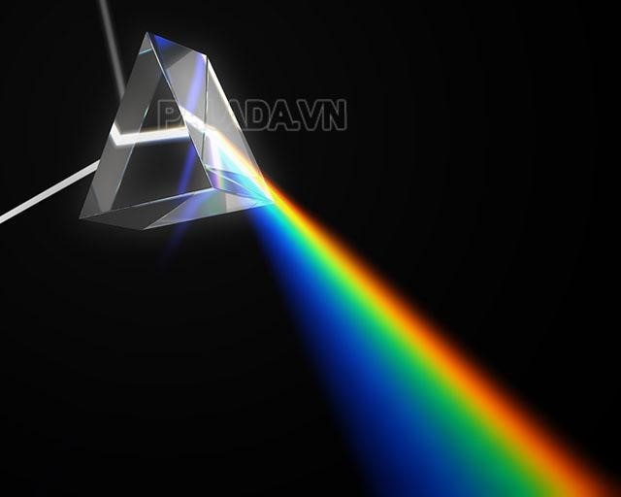
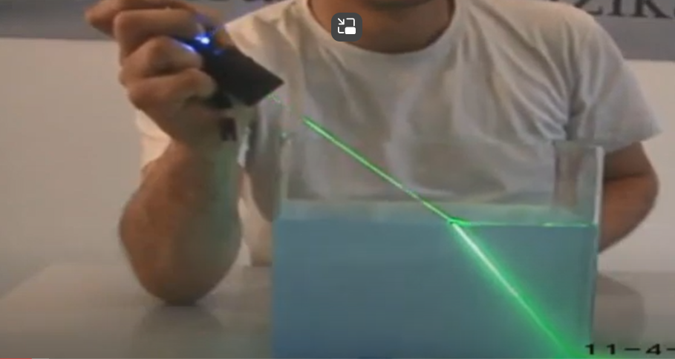
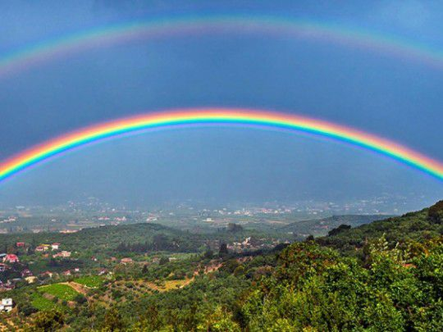
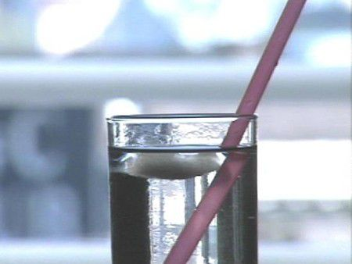
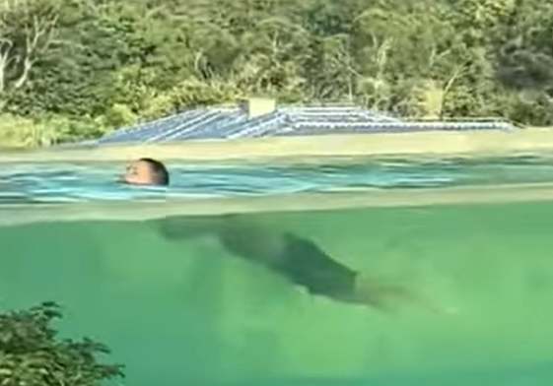
Bài 5
KHÚC XẠ ÁNH SÁNG

Slide 3

MỞ ĐẦU

Slide 4
THÍ NGHIỆM 1
- Bước 1: Đặt đồng xu vào đáy cốc, đặt mắt sao cho không quan sát được đồng xu.
- Bước 2: Giữ nguyên vị trí đặt mắt, đổ nước vào cốc cho tới khi nước đầy ¾ cốc. Quan sát hiện tượng xảy ra.

Slide 5
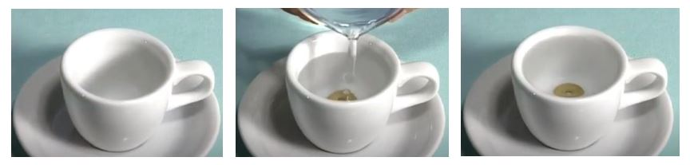
Tại sao lại có hiện tượng trên?
Nhận xét: Giữ nguyên mắt ở vị trí đó và đổ nước vào cốc thì lại nhìn thấy đồng xu.

Slide 6

HT KIẾN THỨC

Slide 7
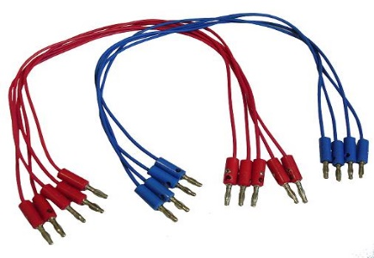
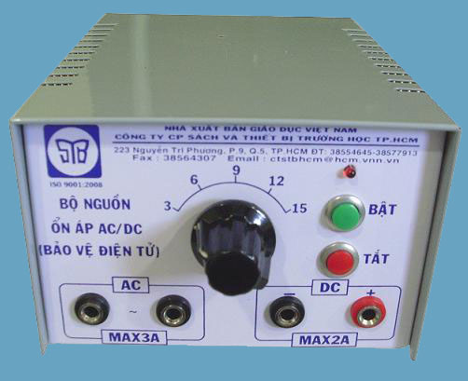
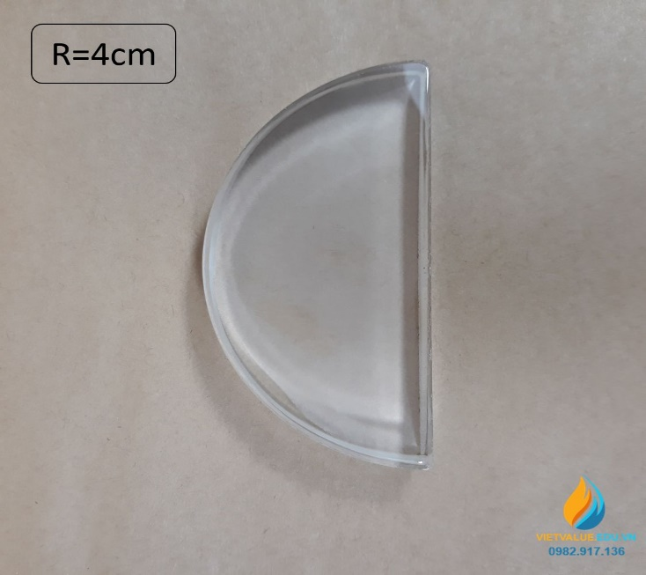
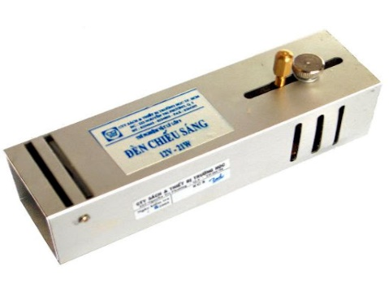
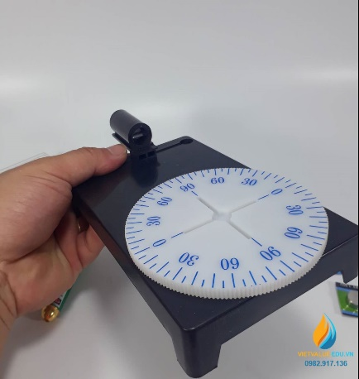
Bài 5
KHÚC XẠ ÁNH SÁNG
I. Hiện tượng khúc xạ ánh sáng.
HĐ 2.1: Làm việc nhóm – Tiến hành thí nghiệm Tìm hiểu về hiện tượng khúc xạ ánh sáng (5 phút)
a) Dụng cụ:

Slide 8
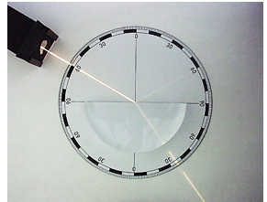
THÍ NGHIỆM 2
b) Các bước tiến hành:
Bước 1: Bố trí thí nghiệm như hình 5.1.
Bước 2: Bật đèn để chiếu 1
chùm sáng tới mặt phẳng của
bán trụ.
Quan sát đường đi của tia sáng.

Slide 9
Trả lời câu hỏi:
CH1: Ánh sáng khi truyền trong không khí là đường gì?
TL: Ánh sáng truyền trong không khí theo đường thẳng.

Slide 10
Trả lời câu hỏi:
CH2: Ánh sáng khi truyền trong thủy tinh là đường gì?
TL: Ánh sáng truyền trong thủy tinh theo đường thẳng.

Slide 11
Trả lời câu hỏi:
CH3: Chùm sáng truyền từ không khí vào thủy tinh bị gãy khúc ở đâu?
TL: Chùm sáng truyền từ không khí vào thủy tinh bị gãy khúc ở mặt phân cách giữa không khí và thủy tinh.

Slide 12
Bài 5
KHÚC XẠ ÁNH SÁNG
I. Hiện tượng khúc xạ ánh sáng.
→ Nhận xét: Khi đi từ không khí sang khối thủy tinh, tia sáng bị gãy khúc tại mặt phân cách giữa hai môi trường do tính chất 2 môi trường khác nhau.

Slide 13
Tìm hiểu thêm về hiện tượng tương tự:
- HS làm việc nhóm theo phương pháp trạm.
Trạm 1: Trạm có
sử dụng máy tính
Trạm 2: Trạm thí nghiệm truyền thống
Sưu tầm video thí nghiệm/ hình ảnh kết quả thí nghiệm hiện tượng khúc xạ ánh sáng với các môi trường trong suốt khác.
+ nước – không khí
+ không khí – nước
+ thủy tinh – không khí
Dùng các dụng cụ thí nghiệm kiểm tra hiện tượng khúc xạ ánh sáng với các môi trường trong suốt khác.
+ nước – không khí
+ không khí – nước
+ thủy tinh – không khí
Vẽ lại hình ảnh mà em quan sát được

Slide 14
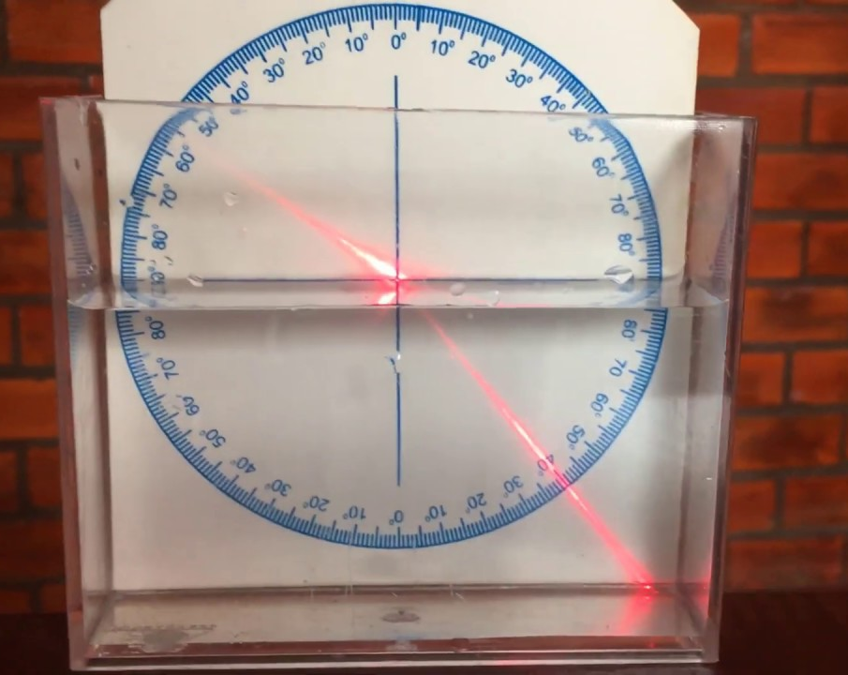
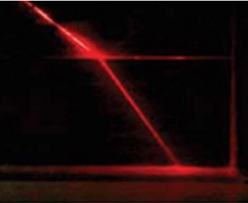
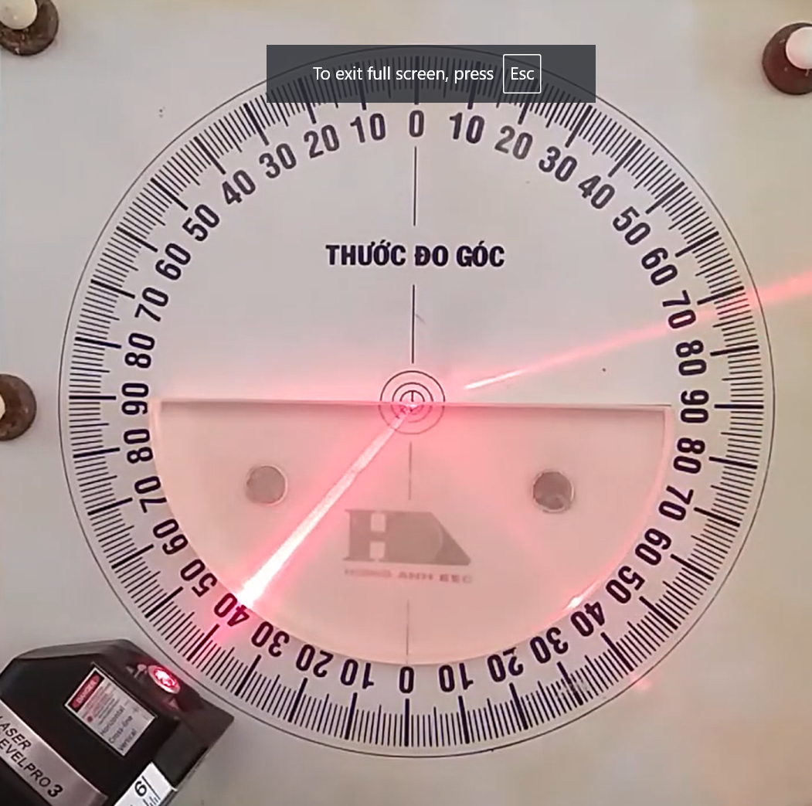
Các hiện tượng tương tự khi ánh sáng truyền từ
nước – không khí
không khí – nước
thủy tinh - không khí

Slide 15
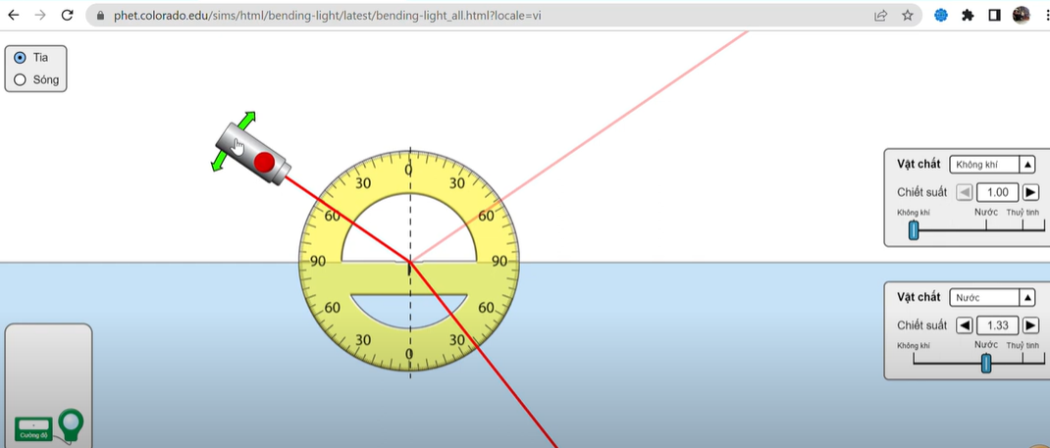
Video thí nghiệm ảo trên phần mềm Phet.colorado
‪‪Truy cập Bending Light‬ 1.1.33‬ (colorado.edu)

Slide 16

Bài 5
KHÚC XẠ ÁNH SÁNG
I. Hiện tượng khúc xạ ánh sáng.
- Khái niệm: Là hiện tượng ánh sáng khi truyền từ môi trường trong suốt này sang môi trường trong suốt khác thì bị gãy khúc tại mặt phân cách giữa hai môi trường.

Slide 17
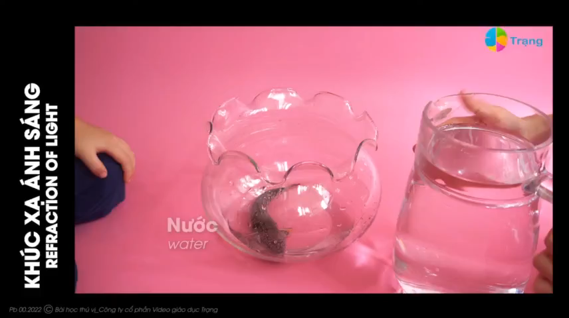

Slide 18

HS Làm việc cặp đôi tìm hiểu các khái niệm (3 phút)
- GV yêu cầu HS chuẩn bị bút dạ, thước và bản vẽ từ hoạt động trạm để làm theo các yêu cầu xuất hiện trên màn hình.

Slide 19




- Dùng bút dạ đánh dấu vị trí điểm tới. Kí hiệu I
- Dùng bút dạ và thước để kẻ tia tới SI. Chú ý mũi tên chỉ chiều truyền tia tới.
- Dùng bút dạ và thước để kẻ tia ra khúc xạ IK. Chú ý mũi tên chỉ chiều truyền tia sáng tới.
- Đặt thước vuông góc với mặt phân cách giữa 2 môi trường. Kẻ pháp tuyến NN’
- Xác định góc tới SIN và góc khúc xạ N’IK

Slide 20
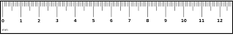
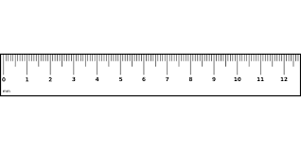
N
N’
s
I
K

Slide 21
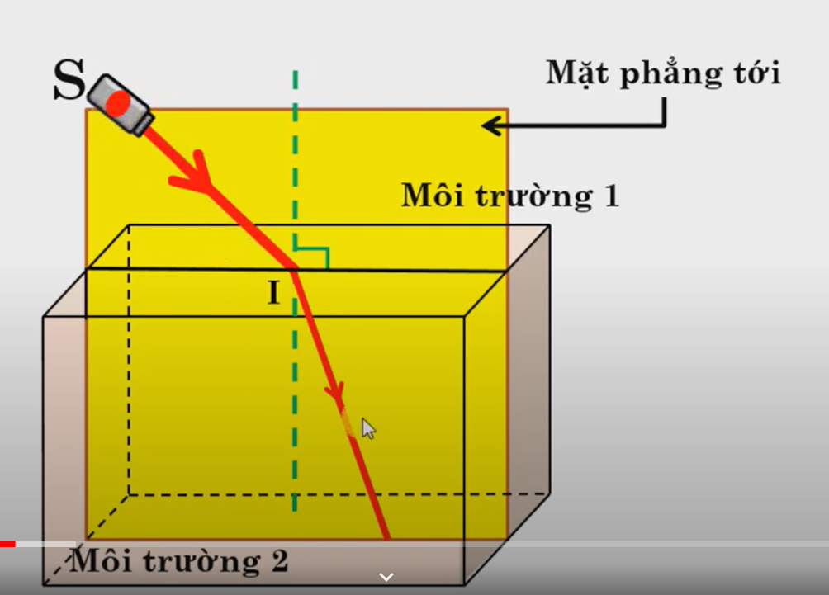
CÁC KHÁI NIỆM
- Điểm tới I
- Tia tới SI
- Tia khúc xạ IK
- Pháp tuyến NN’
- Góc tới: góc SIN (i)
- Góc khúc xạ: góc NIK (r)
- Mặt phẳng tới: là mặt phẳng chứa tia tới SI và pháp tuyến NN’.

Slide 22

LUYỆN
TẬP

Slide 23

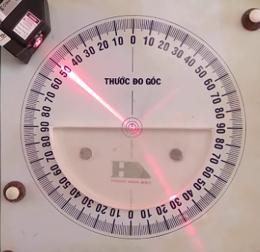

LUYỆN TẬP
Cá nhân HS hoàn thành bài tập sau.
Thời gian làm việc: 2 phút
Bài 1: Hãy chỉ ra trong hình sau:
- Môi trường chứa tia tới.
- Môi trường chứa tia khúc xạ.
- Điểm tới và pháp tuyến của mặt
phân cách tại điểm tới.

Slide 24
- Môi trường chứa tia tới: không khí
- Môi trường chứa tia khúc xạ: Thủy tinh

Slide 25
LUYỆN TẬP
Bài 2: Dùng kẹp gắp một viên bi dưới đáy chậu lúc không có nước và lúc chậu đầy nước. Phát biểu nào sau đây chính xác?
A. Chậu có nước khó gắp hơn vì ánh sáng từ viên bi truyền đến mắt bị khúc xạ nên khó xác định vị trí của viên bi.
B. Chậu có nước khó gắp hơn vì có hiện tượng phản xạ ánh sáng.
C. Chậu có nước khó gắp hơn vì bi có nước làm giảm ma sát.
D. Chậu có nước khó gắp hơn vì có hiện tượng tán xạ ánh sáng.
Bài 3: Hãy giải thích vì sao nhìn xuống cốc nước, ta thấy ống hút như bị gãy khúc tại mặt nước và đáy cốc dường như cao lên?
Do ánh sáng từ đáy cốc và phần ống hút trong nước khi đi ra ngoài không khí bị khúc xạ.

Slide 26

CHÚ Ý
+ Do hiện tượng khúc xạ ánh sáng, khi ta nhìn bóng những viên sỏi dưới biển, ta thấy chúng có vẻ “gần” nên ta thường có cảm giác sai về độ sâu của biển.

Slide 27
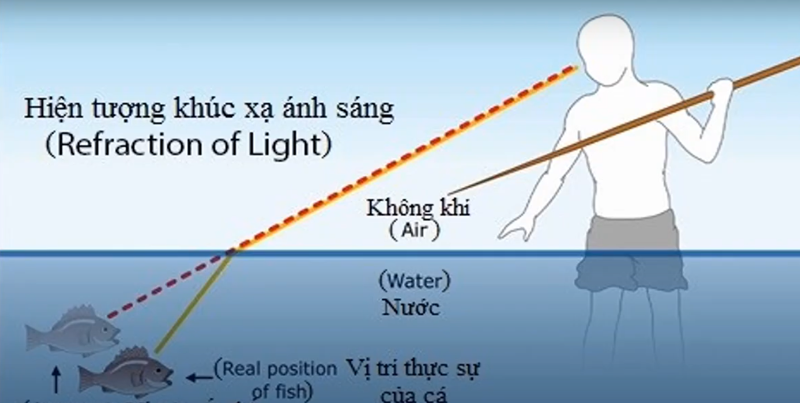

+ Trong đánh bắt, khi người đánh cá dùng lao phóng cá dưới nước thì họ sẽ không phóng trực tiếp vào con cá mà lại nhắm vào chỗ hơi xa hơn.
→ Do đó khi đi bơi, ta cần chú ý vì do hiện tượng khúc xạ ánh sáng nên ta thường cảm nhận sai về độ sâu của mực nước.

Slide 28


Slide 29
Hiện tượng ánh sáng khi truyền từ môi trường trong suốt này sáng môi trường trong suốt khác thì bị gãy khúc tại mặt phân cách giữa 2 môi trường.
Các khái niệm
Điểm tới
Tia tới, tia khúc xạ
Góc tới, góc khúc xạ
Mặt phẳng tới
Hiện tượng khúc xạ ánh sáng

Slide 30

VẬN
DỤNG

Slide 31
VẬN DỤNG
Các bạn học sinh trong lớp sẽ biến hóa thành những nhà khảo cổ học, để chinh phục các kho báu, mang về những món quà xứng đáng.
BÍ MẬT
KHO BÁU CỔ

Slide 32
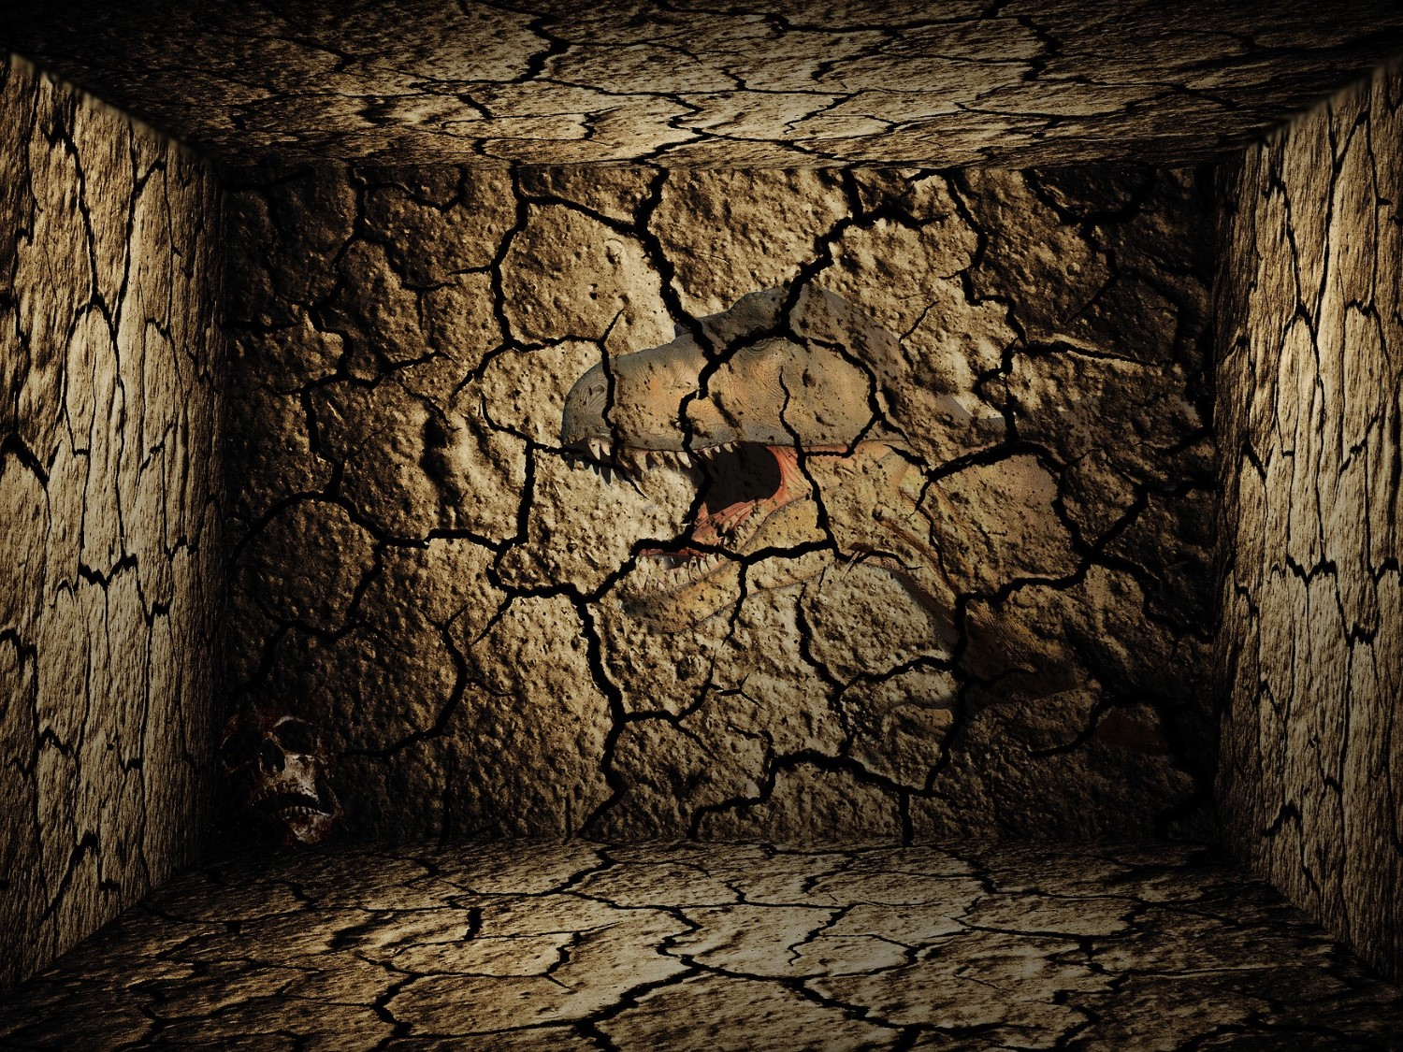


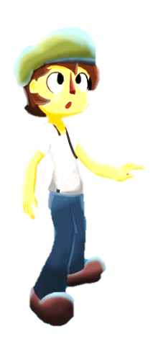



BÍ MẬT
KHO BÁU CỔ

Slide 33

Chào mừng đến với hang động
bí mật của ta!!!
Ta sẽ tặng cậu những rương châu báu với điều kiện cậu phải tự vượt qua thử thách của những chiếc rương kia!
Chúc cậu may mắn...

Slide 34
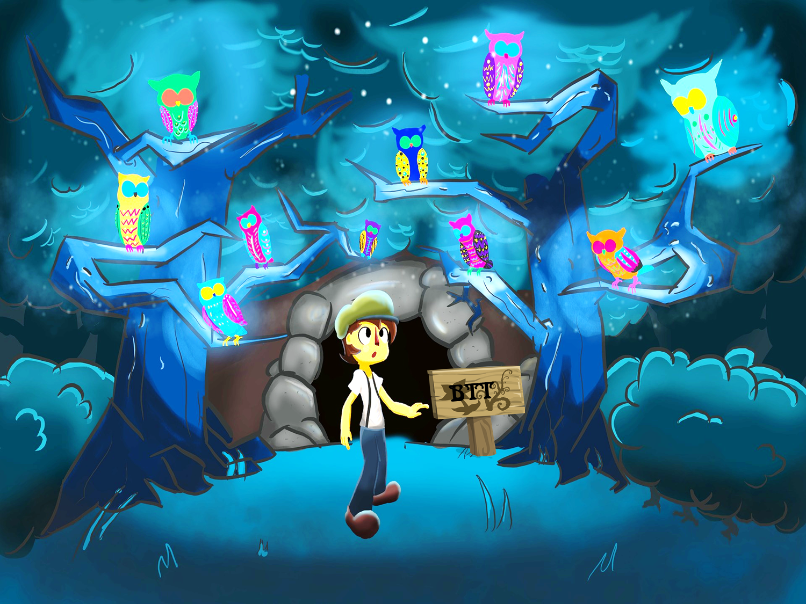




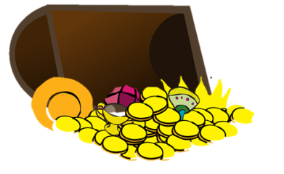



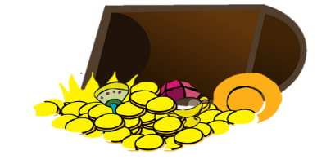

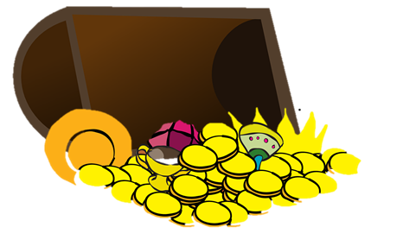
4
3
5
2
1
Notes:
Bấm vào rương để đến câu hỏi, bấm các số để mở rương, bấm vào con vẹt để kết thúc trò chơi.

Slide 35
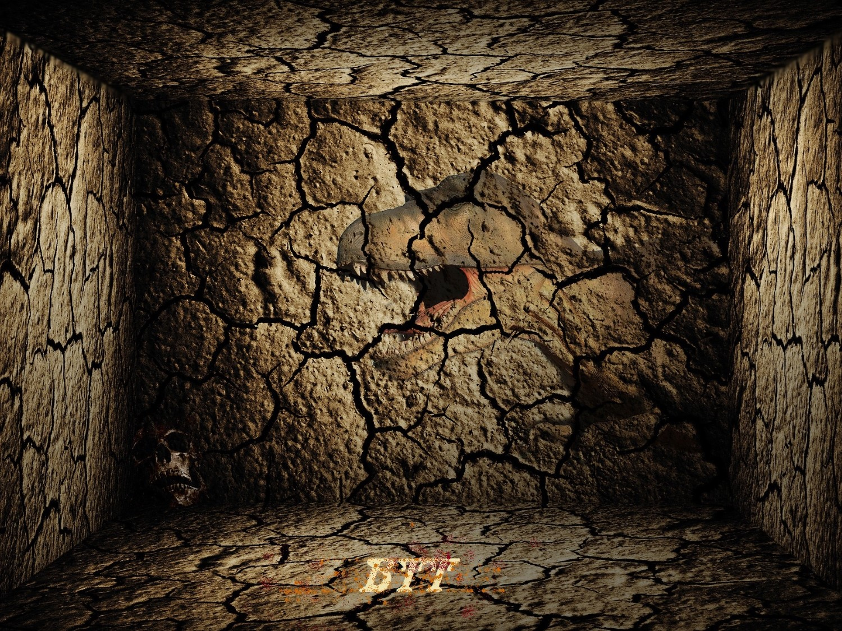

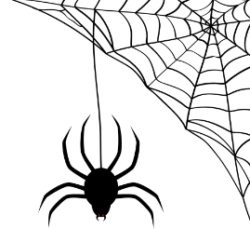



Câu 1: Hiện tượng khúc xạ ánh sáng là hiện tượng tia sáng tới khi gặp mặt phân cách giữa hai môi trường:
A. bị gãy khúc tại mặt phân cách giữa 2 môi trường
B. bị hắt trở lại môi trường cũ.
C. bị hấp thụ hoàn toàn và không truyền đi vào môi trường trong suốt thứ hai.
D. tiếp tục đi thẳng vào môi trường trong suốt thứ hai.
Notes:
Bấm vào các đáp án để chon đáp án đúng, bấm vào thủy thủ để quay lại silde 34

Slide 36


Câu 2: Pháp tuyến là đường thẳng
A. tạo với tia tới một góc vuông tại điểm tới.
B. tạo với mặt phân cách giữa hai môi trường góc vuông tại điểm tới
C. song song với mặt phân cách giữa hai môi trường.
D. tạo với mặt phân cách giữa hai môi trường một góc nhọn tại điểm tới.
Notes:
Bấm vào các đáp án để chon đáp án đúng, bấm vào thủy thủ để quay lại silde 34

Slide 37


Câu 3. Trong hiện tượng khúc xạ ánh sáng, góc khúc xạ r là góc tạo bởi:
A. tia khúc xạ và điểm tới.
B. tia khúc xạ và mặt phân cách.
C. tia khúc xạ và tia tới.
D. tia khúc xạ và pháp tuyến tại điểm tới
Notes:
Bấm vào các đáp án để chon đáp án đúng, bấm vào thủy thủ để quay lại silde 34

Slide 38
Câu 4: Trong trường hợp nào dưới đây tia sáng truyền tới mắt là tia khúc xạ?
A. Khi ta ngắm một bông hoa trước mắt..
B. Khi ta soi gương.
C. Khi ta quan sát một con cá vàng đang bơi trong bể cá cảnh.
D. Khi ta xem chiếu bóng.
Notes:
Bấm vào các đáp án để chon đáp án đúng, bấm vào thủy thủ để quay lại silde 34

Slide 39


Câu 5: Một tia sáng đèn pin được rọi từ không khí vào một xô nước trong. Tại đâu sẽ xảy ra hiện tượng khúc xạ ánh sáng?
A. Trên đường truyền trong không khí.
B. Trên đường truyền trong nước.
C. Tại đáy xô nước.
D. Tại mặt phân cách giữa không khí và nước.
Notes:
Bấm vào các đáp án để chon đáp án đúng, bấm vào thủy thủ để quay lại silde 34

Slide 40

Chúc mừng các em đã vô cùng xuất sắc và may mắn nhận được những chiếc rương vàng của xứ sở thần tiên!

Slide 41
 Hướng dẫn tự học ở nhà
- Ghi nhớ khái niệm hiện tượng khúc xạ ánh sáng.
- Xác định được các khái niệm: điểm tới, tia tới, tia khúc xạ, góc tới, góc khúc xạ, mặt phẳng tới.
- Tìm hiểu và sưu tầm tranh ảnh về các ứng dụng hiện tượng khúc xạ ánh sáng trong thực tế.

Slide 42


